Slide 1
ProQuest 플랫폼 이용방법
ProQuest 한국지사
02-733-5119
korea@asia.proquest.com

Slide 2
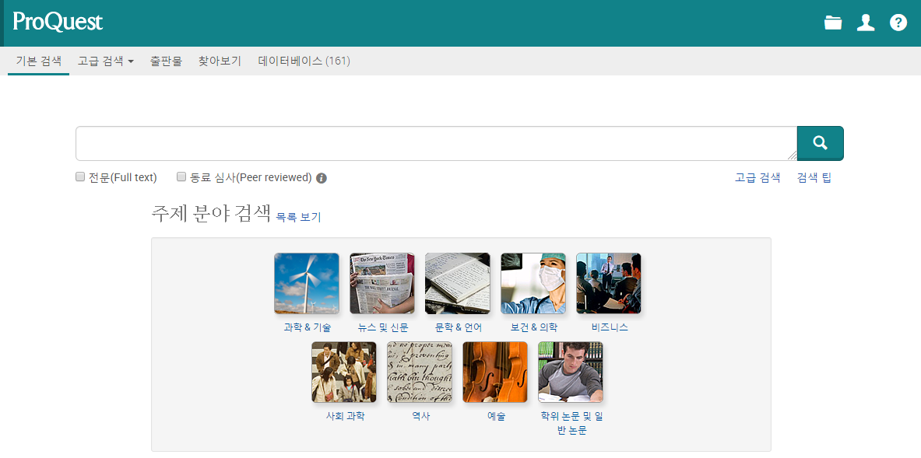
메인 화면
4
3
5
1
2
각 주제분야 명 혹은 이미지를 클릭하여 검색할 분야 선택
* 주제분야 리스트는 구독하는 데이터베이스에 따라 달라질 수 있습니다.
주제분야에 이용할 수 있는 개별 데이터베이스 리스트 확인 및 선택하여 검색
다양한 검색 방법 선택 및 검색하고자 하는 데이터베이스 선택 가능
최근 검색 이력 보기 및 My Research (개인 계정을 이용한 개인화 기능)
기본 검색 창: 검색하고자 하는 키워드를 입력하여 빠르고 쉬운 검색
전문 (Full text) : 원문을 제공하는 기사만 검색
동료 심사 (Peer reviewed) : 상호 심사 저널로 제한하여 기사 검색

Slide 3
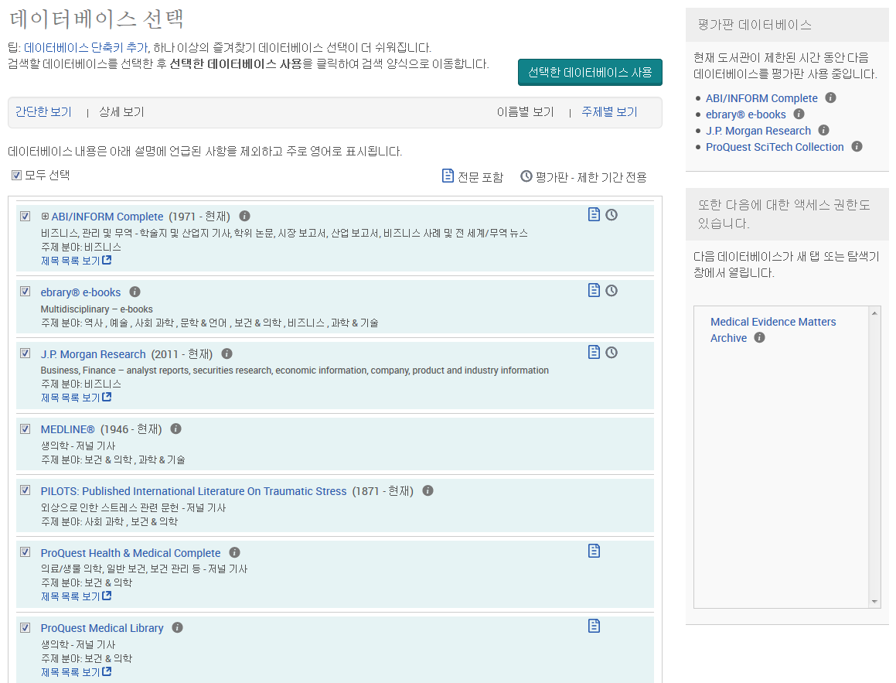
데이터 베이스 선택
구독 중인 데이터 베이스 리스트를 표시하여 데이터 베이스를 모두 선택 혹은 일부 선택하여 검색 가능
2
1
검색하고자 하는 데이터 베이스 선택
선택한 데이터베이스 사용 버튼 클릭

Slide 4
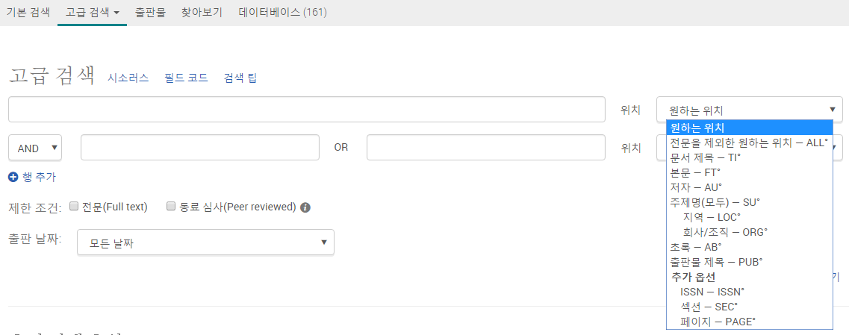
고급 검색
2
1
3
4
검색하고자 하는 키워드를 입력하여 해당되는 키워드를 정확하게 검색
각 키워드 사이에 AND / OR / AND NOT …연산자 이용
→ 예: Corporate governance AND Strategic management
정확한 구 검색을 위한 “ “ 이용
→ “Innovating Our Way to a Meltdown”
와일드카드 절단기호 (*) – 검색 용어의 시작, 끝 또는 중간에 절삭문자 이용
→ 예: *taxa → taxa, supertaxa; econ* → economy, economics
와일드카드 문자기호 (?) – 하나 이상의 문자를 나타내는데 이용
→ 예: Sm?th → Smith or Smyth
검색하고자 하는 필드(문서 제목, 본문, 저자, 주제명, 출판물 제목 등)를 선택하여 지정
제한 조건: 원문 제공되는 출판물만 검색결과에 표시
전문 (Full text): 원문을 제공하는 기사만 검색
동료 심사 (Peer reviewed): 상호 심사 저널로 제한하여 기사 검색
출판 날짜: 날짜를 지정하여 검색

Slide 5
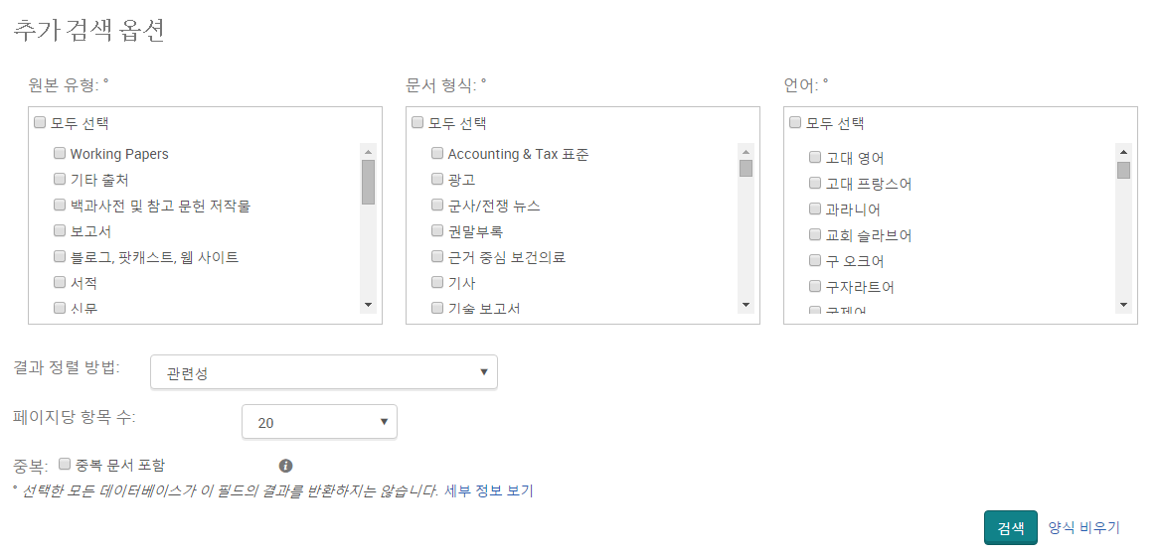
추가 검색 옵션 – 제한 검색
개별 데이터베이스의 특징에 맞춘 제한 옵션 기능
원본 유형을 제한하여 검색
문서 형식을 선택하여 검색
출판언어를 선택하여 검색
검색 결과 정렬 및 결과페이지 옵션 선택

Slide 6
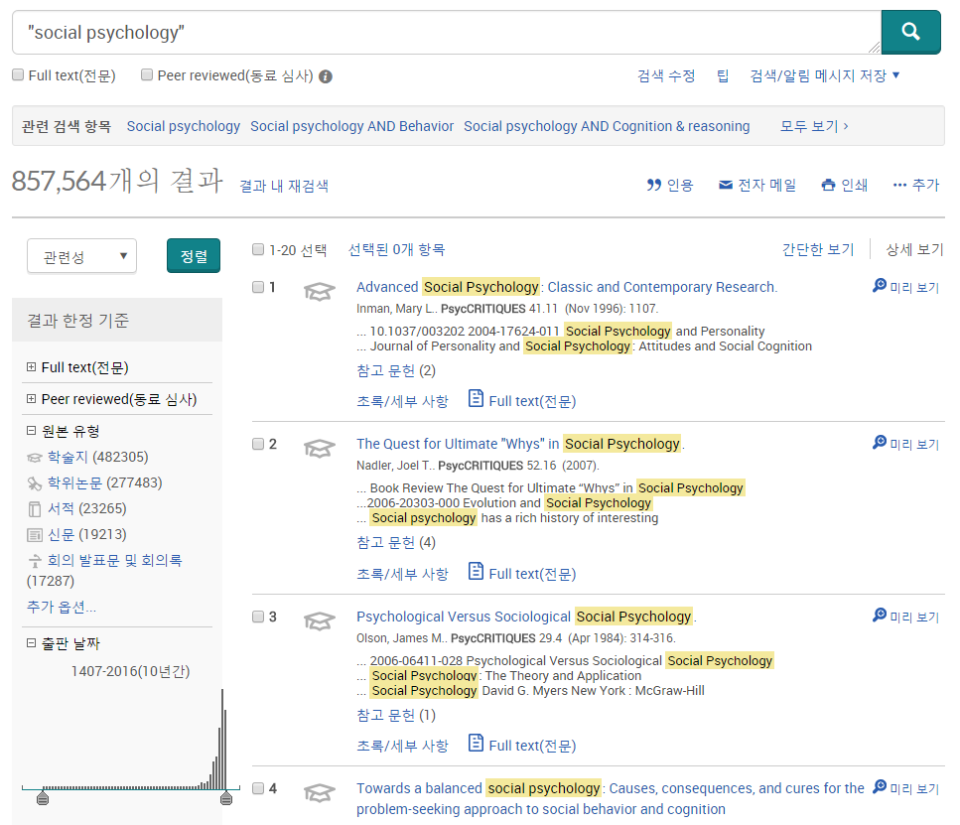
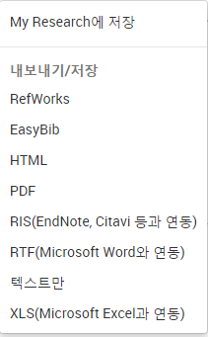
검색 결과 리스트 I
1
2
3
4
관련 검색: 검색 키워드와 관련 있는 ProQuest Search에서 제안하는 추천 검색어 활용
결과 내 재검색
선택한 자료 활용: 인용정보보기, 이메일로 보내기, 인쇄하기, 개인 계정(My Research)에 저장, RefWorks와 같은 서지관리프로그램으로 보내기 등 다양한 활용 옵션 제공
결과 정렬 방법 및 결과 한정 기준: 검색된 결과를 관련성 혹은 최신성으로 정렬하거나 출판물 유형, 키워드, 주제, 데이터베이스 등 옵션들을 제한하여 결과물을 좁힐 수 있음

Slide 7
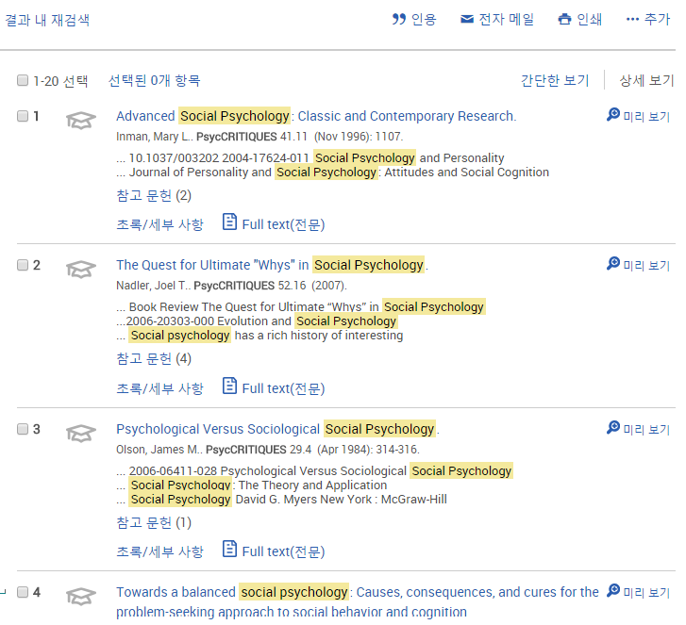
검색 결과 리스트 II
검색 결과 리스트: 아티클, 단행본, 논문, 뉴스 등 다양한 검색 결과물을 아이콘을 통해 출판물 종류를 구분
Citation/Abstract (서지/초록), Full text (원문), PDF 등 상세결과를 클릭하여 확인
Preview (미리보기): Preview 메뉴에 마우스를 올려놓으면 서지/초록을 포함한 상세 정보를 확인 가능
My Research에 추가, 이메일, 인용정보 보기, 저장, 서지정보 반출 등의 기능 바로 이용
1
2
3
4

Slide 8
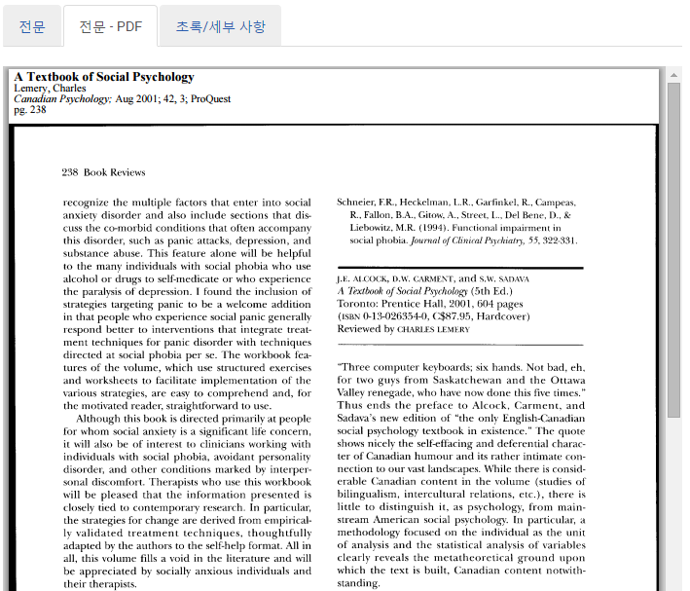
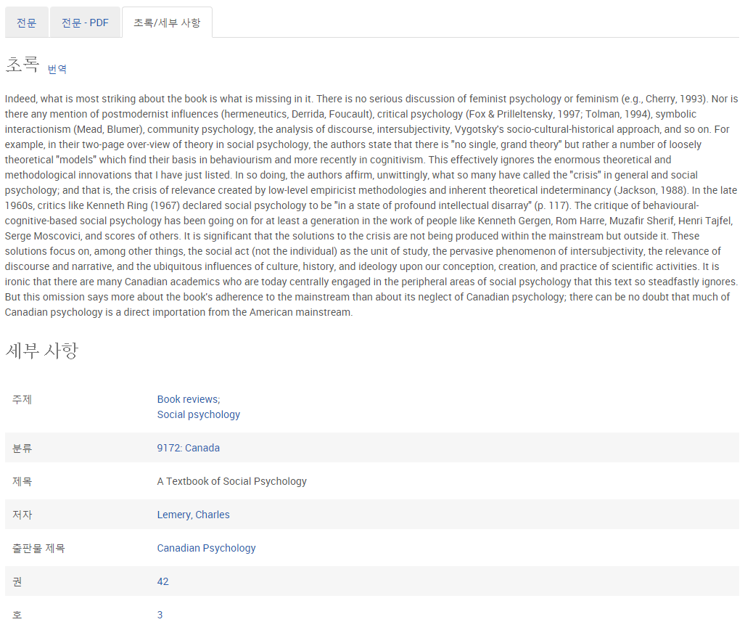
검색 결과 – 아티클 읽기
1
2
3
선택한 문서 제공되는 유형별로 선택하여 보기

Slide 9
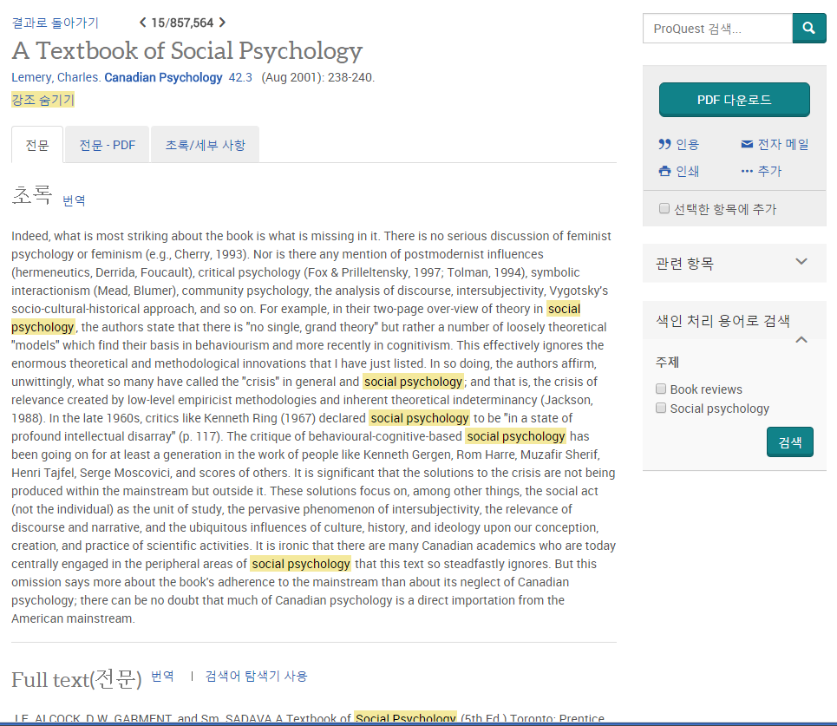
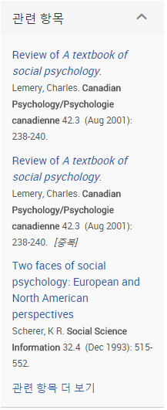
검색 결과 페이지 활용
2
3
1
4
5
번역: 초록 및 본문 한글로 번역하기
PDF 다운로드: PDF원문이 제공되는 경우, PDF원문 다운로드
선택한 문서 인용정보 보기, 이메일로 보내기, 인쇄하기, My Research에 추가, 서지반출 등 다양한 활용
관련항목: 선택한 문서와 유사한 자료 보기
주제: 선택한 문서의 주제와 동일한 주제의 다른 문서 검색하기
강조 숨기기: 검색한 용어 본문 등장 부분 확인하기

Slide 10
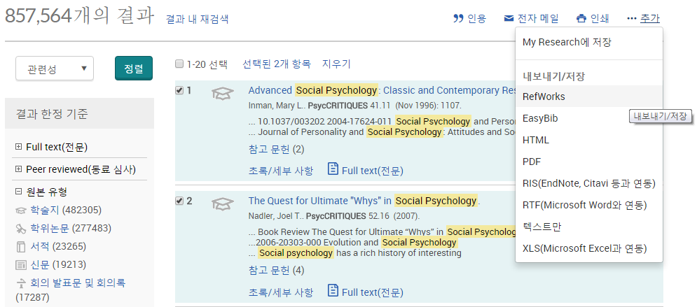
RefWorks 에 검색 결과 보내기
2
1
원하는 검색결과를 선택
활용 메뉴의 추가 버튼을 클릭하여 My Research에 추가하기, RefWorks와 같은 서지관리 툴로 보내기

Slide 11
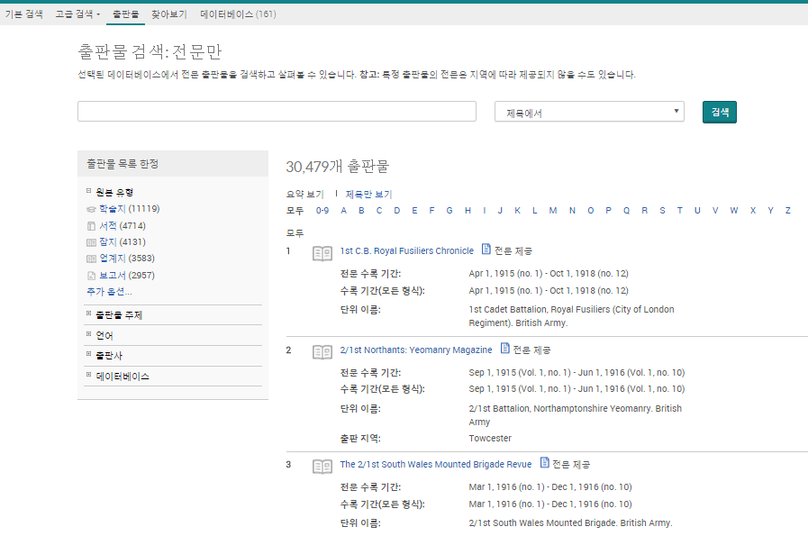
출판물 검색 – 저널 찾기
특정 저널명을 직접 입력하여 검색
알파벳 순으로 출판물 타이틀을 찾아보기
출판물 목록 한정 : 검색된 저널의 출판타입, 주제필드, 언어, 저널이 포함된 데이터베이스, 출판사 별로 간추려 결과를 확인

Slide 12
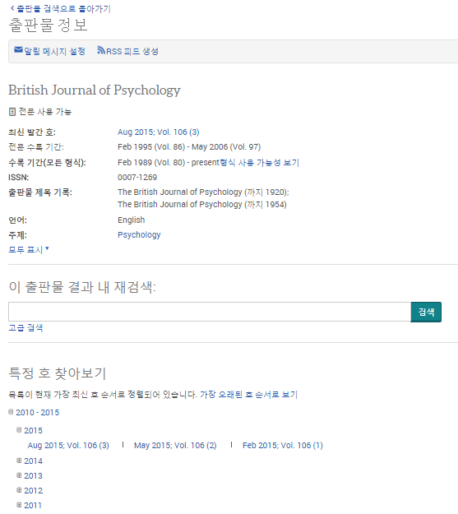
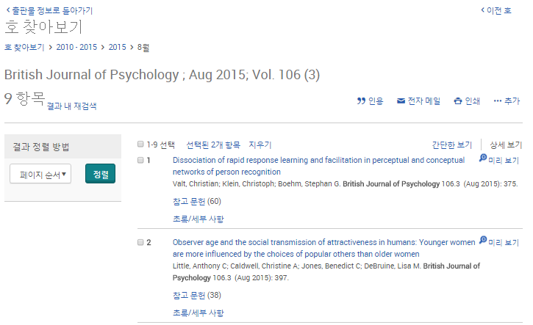
특정 저널 검색
알림 메시지 설정: 해당 저널의 최신호가 업데이트 될 경우, 이메일로 추가 최신 아티클 정보 확인
RSS피드 생성: 이 저널의 최신호 정보를 RSS feed URL로 생성
저널의 해당 Volume/Issue 에서 수록하고 있는 기사 목록을 확인
현재 선택한 저널에서 키워드를 이용하여 기사 검색

Slide 13
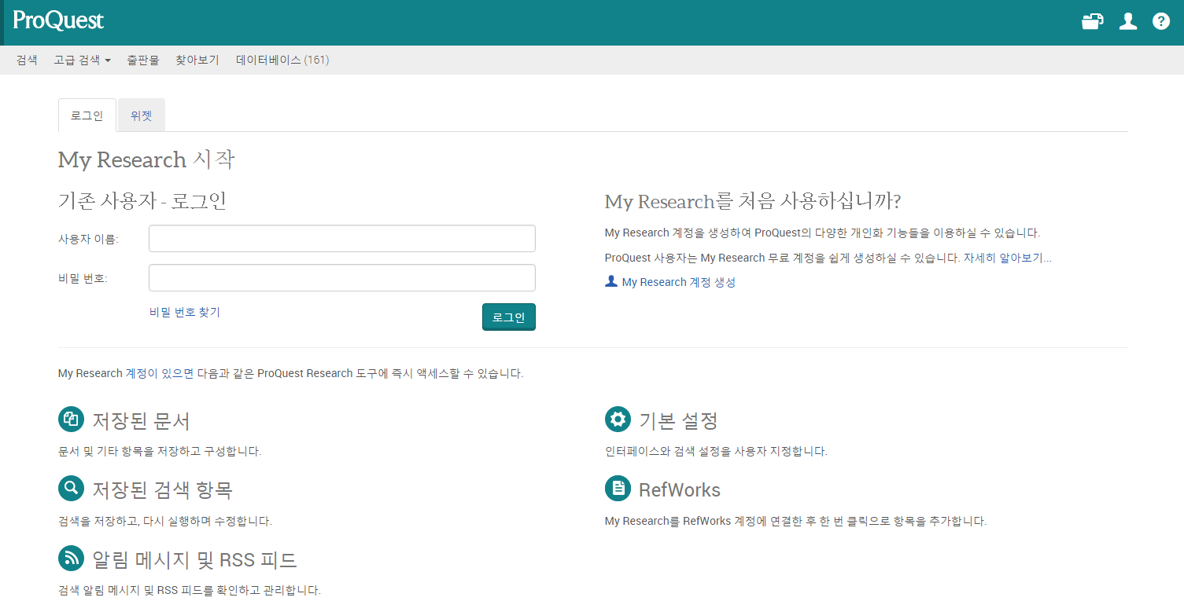
My Research – 개인 계정
검색 히스토리, 선택한 검색결과 확인 (회원 가입 불필요) 및 My Research 로그인
1
2
기존에 My Research 계정을 생성한 경우, 기존 ID와 비밀번호로 로그인하여 이용
My Research 계정이 없는 경우, 새 계정 생성하여 바로 이용 가능

Slide 14
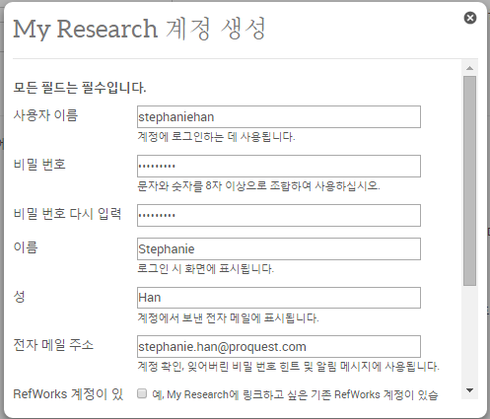
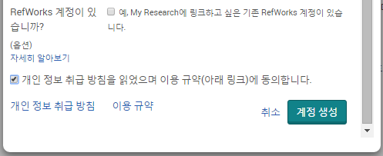
My Research – 개인 계정 만들기
My Research 이용을 위한 개인 계정 생성
개인 계정을 만들면 My Research의 더 많은 기능을 이용할 수 있음
기관 외부 이용 시, My Research 계정으로 로그인하여 검색 및 이용 가능함
RefWorks 이용자의 경우, RefWorks 계정을 입력하여 저장한 정보를 sync하여 이용 가능함

Slide 15
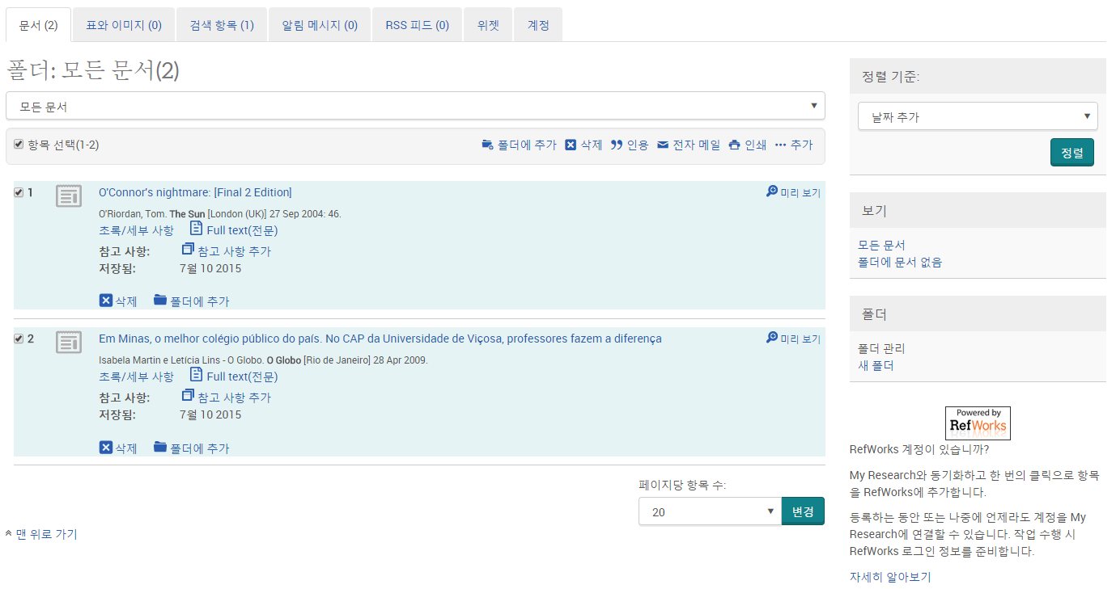
My Research – 개인 계정 이용
한 섹션 동안 My Research에 추가한 자료에 메모를 추가하여 이메일, 프린트, 인용보기, 서지사항 반출 등의 기능 이용
My Research 개인 계정을 생성하여 이용하면, 검색한 자료 및 검색어 저장, 폴더에 저장, 위젯, RefWorks 연동 등 더 추가적인 기능을 지속적으로 이용할 수 있음

